Slide 1
TRABAJO EN EQUIPO
Cátedra Habilidades de Conducción y Liderazgo
FAC. INGENIERIA – UNIV. MENDOZA
Ing. Ruth Gravina – Cr. Gustavo Salomón

Slide 2

DEFINICIÓN – TRABAJO EN EQUIPO
Un equipo comprende a cualquier grupo de personas unidas y coordinadas entre sí, a fin de obtener un objetivo en común

Slide 3
Equipo
“Nuestros mayores esfuerzos, junto con los de nuestros compañeros de equipo, llevan a algo mejor y más satisfactorio que lo que hubiéramos logrado de forma individual”
Pat Riley
Coach de NBA

Slide 4
EQUIPO VS GRUPO
Un grupo de personas no necesariamente implica ser un equipo,
El Equipo es un grupo de personas pero además:
HAY COORDINACIÓN
SINERGIA
MEJORES RESULTADOS
ROLES DEFINIDOS

Slide 5
ELEMENTOS – TRABAJO EN EQUIPO
PERSONAS
GRUPO
META
Motivaciones personales
PERSONAS MOTIVADAS
+
Conjunto de personas
SENTIDO DE PERTENENCIA
+
Objetivo definido
ORIENTACIÓN AL RESULTADO
En la medida que se cuiden estos aspectos la eficiencia del grupo será mayor.

Slide 6
EQUIPO - PERSONAS
Cada una de las personas debe compartir la motivación del grupo, o al menos, no oponerse.
Características Personales Deseables
Humildad
Tolerancia y Generosidad
Capacidad para formular colectivamente los objetivos
Claridad y Coraje para identificar y enfrentar los conflictos
Proactividad
Capacidad para superación de fracasos

Slide 7
EQUIPO - PERSONAS
Mix de Habilidades Deseables
Técnicas
Solución de Problemas
Toma de Decisiones
Habilidades Interpersonales

Slide 8
GRUPO vs EQUIPO
Un grupo de individuos talentosos no produce necesariamente un equipo inteligente, así como un grupo de atletas talentosos no produce necesariamente un gran equipo deportivo
PETER SENGE

Slide 9
GRUPO
Encontrar personas talentosas no es una tarea difícil, lo complicado es que trabajen en equipo.

Slide 10
CARÁCTERÍSTICAS DE LOS EQUIPOS
Metas e intereses en común
Atractivo
Unido
Proceso de grupo
Responsabilidad por toma de decisiones
Auto administración de actividades

Slide 11
Característica ATRACTIVO
Satisface necesidades del individuo
Cooperación, interacción
Prestigio, éxito
Pérdida de atractivo
Competencia interna
Exigencias ilógicas
Implica pérdida de esfuerzo

Slide 12
Característica UNION
Se logra
Compromiso
Mejor desempeño
Satisfacción
Fuerte identidad
Calidad de Interacción
Logro de Objetivos

Slide 13
SENTIDO DE PERTENENCIA
Equipos en que las personas trabajan al mismo tiempo y en el mismo lugar
Sentirse parte del equipo
Compromiso de participación
Identificación con el equipo y funciones a cumplir

Slide 14
Aprendizaje conjunto
Errores = Oportunidades
Fomento de la creatividad
Fomento de opiniones diversas
Aceptación de riesgos

Slide 15
CARÁCTERÍSTICAS DE EQUIPOS EFECTIVOS
Hacen su trabajo
Objetivos Claros y Posibles
Responsabilidad por los resultados
Motivación del Equipo
Roles definidos
No hay tareas escondidas
Resolución de problemas en conjunto

Slide 16
FORMACIÓN DE EQUIPOS
Para la formación de un equipo, se requiere determinadas habilidades, pero una persona altamente capacitada que tiene problemas para trabajar con otros puede NO ser muy útil. Es mejor alguien con menos habilidades pero cooperativo.

Slide 17
NORMAS BÁSICAS
Asistencia a reuniones
Conducta entre los miembros
Normas para uso de la palabra
Respeto hacia los demás
Resolución de conflictos – método
Confidencialidad
Reglas para toma de decisiones
Cumplimiento de los compromisos individuales con el equipo

Slide 18
TOMA DE DECISIONES
PROCESO:
Preliminar: reunir información
Definir objetivos: ¿Cuál es el resultado que se espera?
Establecer criterios
Desarrollar alternativas
Analizar alternativas
Tomar una decisión
Implementar y controlar la decisión

Slide 19
FORMAS DE DECIDIR EN EQUIPO
Unipersonal
Decisión de la minoría
Decisión de la mayoría
Consenso
Unanimidad

Slide 20
CONSENSO
REQUISITOS:
Confianza entre los miembros
Clara definición del problema
Comunicación abierta
Tiempo para escuchar a cada uno
Resumen frecuente de las posiciones del grupo sobre el tema planteado

Slide 21
COMPORTAMIENTO DE LOS EQUIPOS
Esperar el momento oportuno para su aporte
Modificar el comportamiento
Lugar a que otros expresen sus ideas
Participación de los miembros en las discusiones
Ejecutar las tareas que nadie hace
Decisiones a partir de propuestas e ideas ajenas

Slide 22
COMPORTAMIENTO DE LOS EQUIPOS
Información del resto sobre aspectos que no están claros
Efectuar una síntesis de la situación
Crear un clima para que todos puedan aportar sus puntos de vista
Respeto hacia los demás
Estar preparado para compartir sus puntos de vista y sentimientos
Manejo de situaciones difíciles

Slide 23
Los equipos inteligentes aprenden a aprender juntos
Peter Senge

Slide 24

REALIDAD EN LOS EQUIPOS

Slide 25
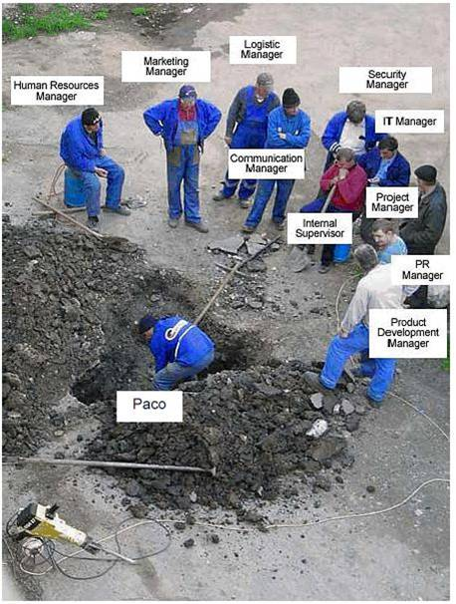

Slide 26
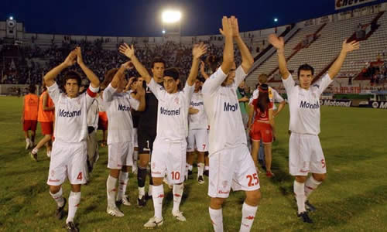
¡¡¡FESTEJAR LOS LOGROS DEL EQUIPO!!!!

